Slide 1


Název školy: ZŠ Klášterec nad Ohří, Krátká 676
Autor: Lenka Špillerová
Název materiálu: VY_32_INOVACE_5-35_Palácové civilizace
Číslo projektu: CZ.1.07/1.4.00/21.1115
Anotace: Prezentace pro 6. ročník k výkladu, zápisu a procvičení učiva.

Slide 2
Palácové civilizace
Minojská Kréta
a
Mykény

Slide 3
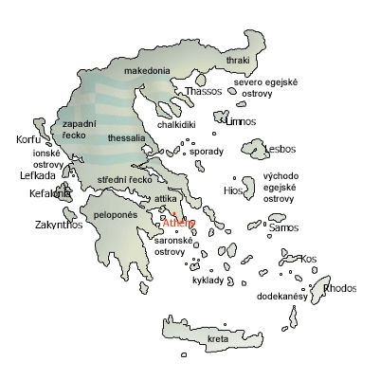
Palácové kultury ve Středomoří
♦ Minojská
♦ Mykénská
Mykénská kultura
Minojská kultura

Slide 4
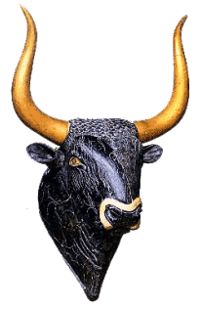
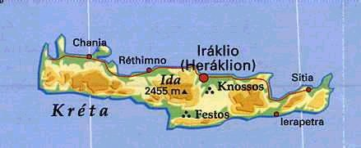
MINOJSKÁ KULTURA
nejstarší evropská starověká kultura (*2 tis.př.n.l.)
poloha: ostrov Kréta
paláce: Knossos, Faistos
A.J.Evans – anglický archeolog,
objevitel pokladů na Krétě

Slide 5
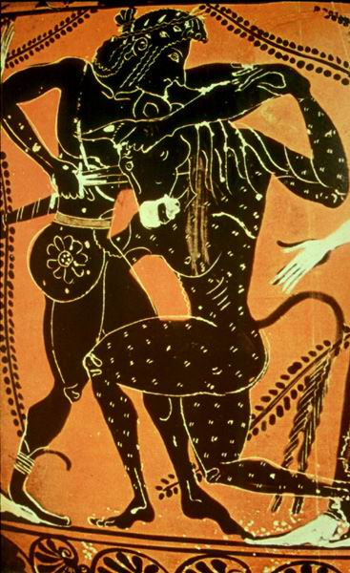
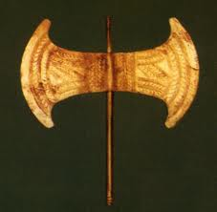
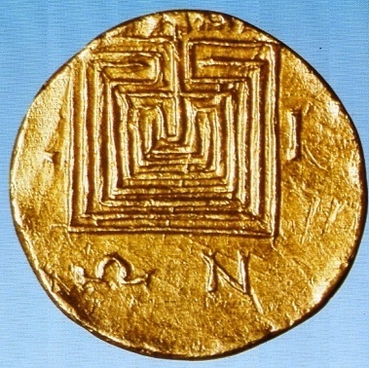
Mínotauros =
obluda s lidským tělem a hlavou býka
Mínós = bájný panovník,
palác dvojité sekery (labrys)
→ složitá stavba → dnes labyrint = bludiště
http://cs.wikipedia.org/wiki/Soubor:Minotaur.jpg citováno 4.11.2011

Slide 6
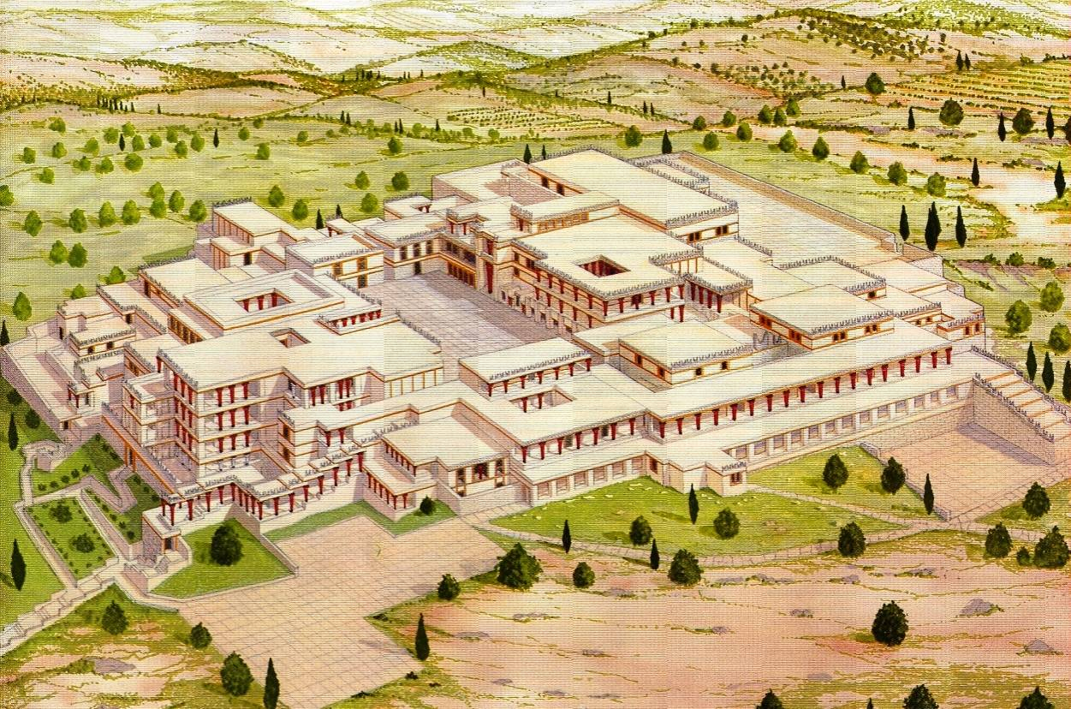
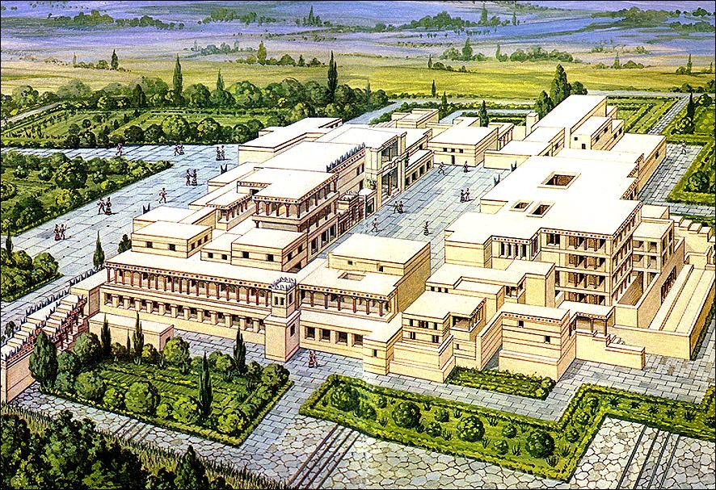
Knossos, model paláce

Slide 7
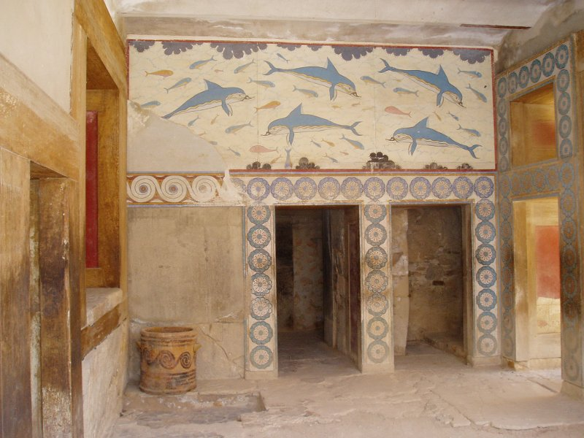
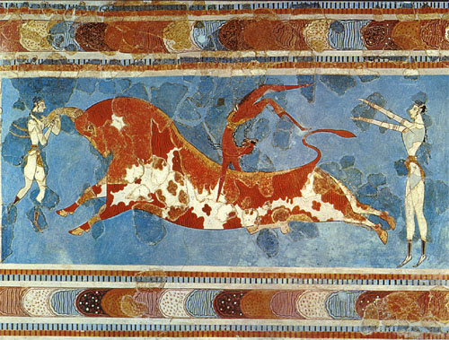
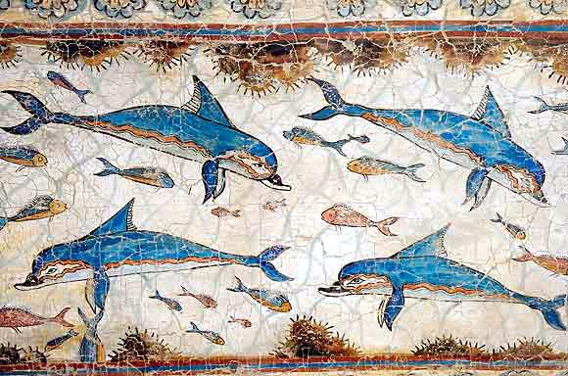
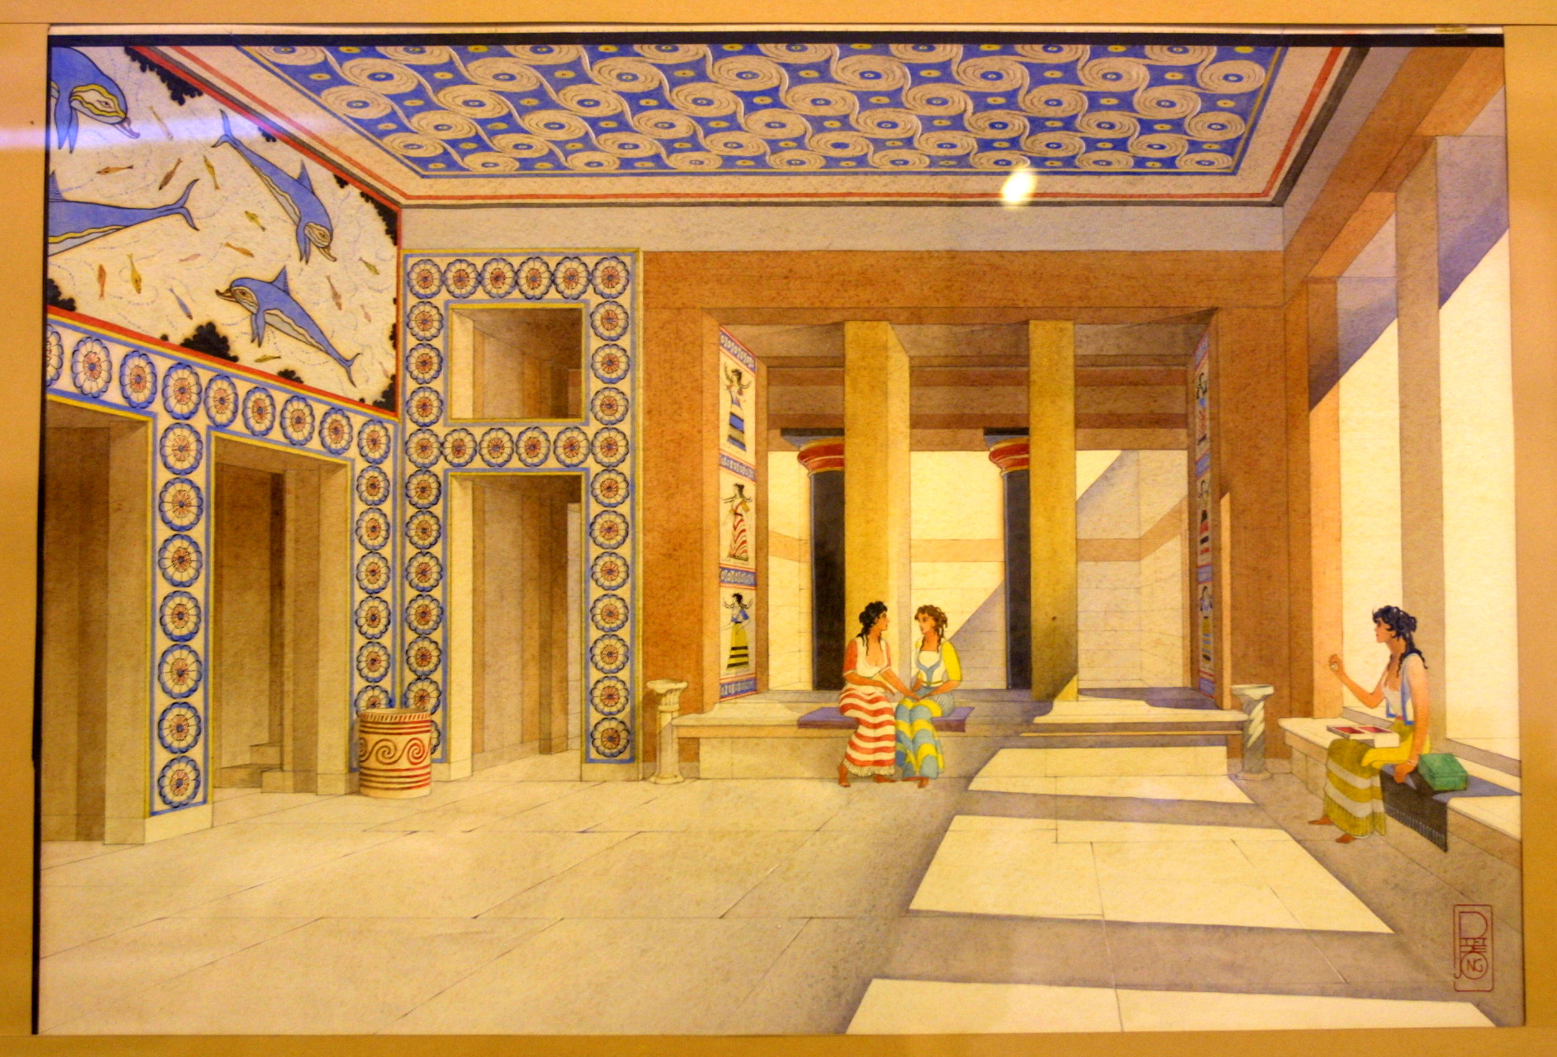
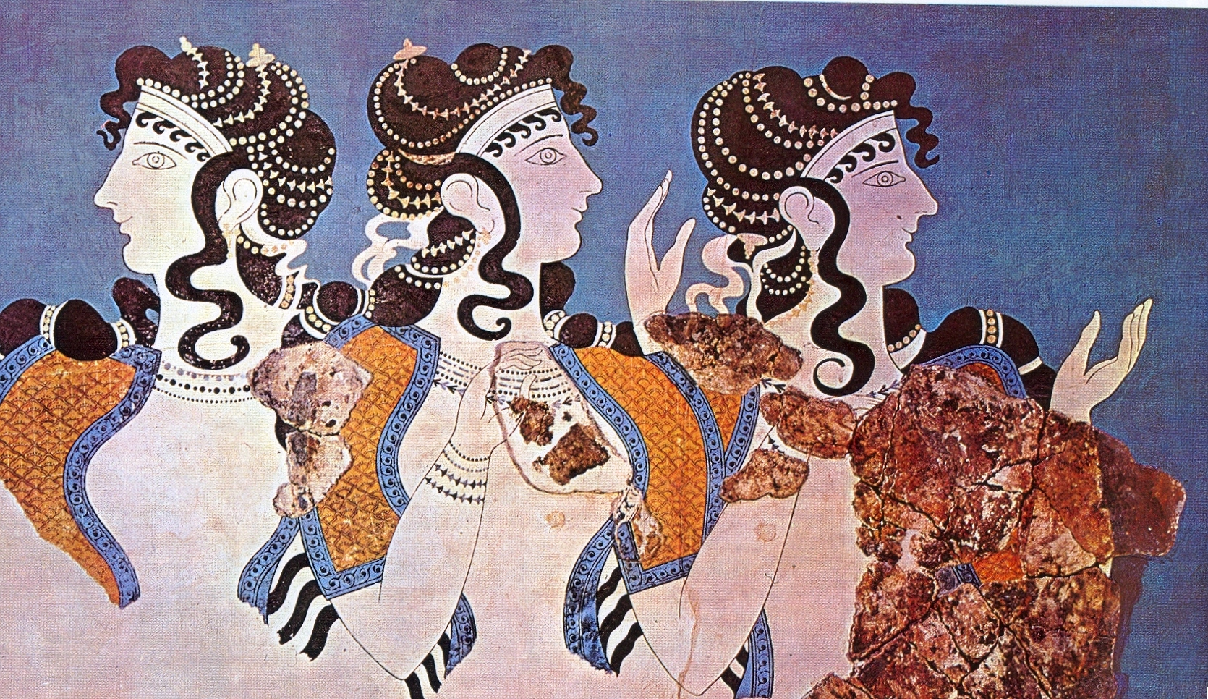
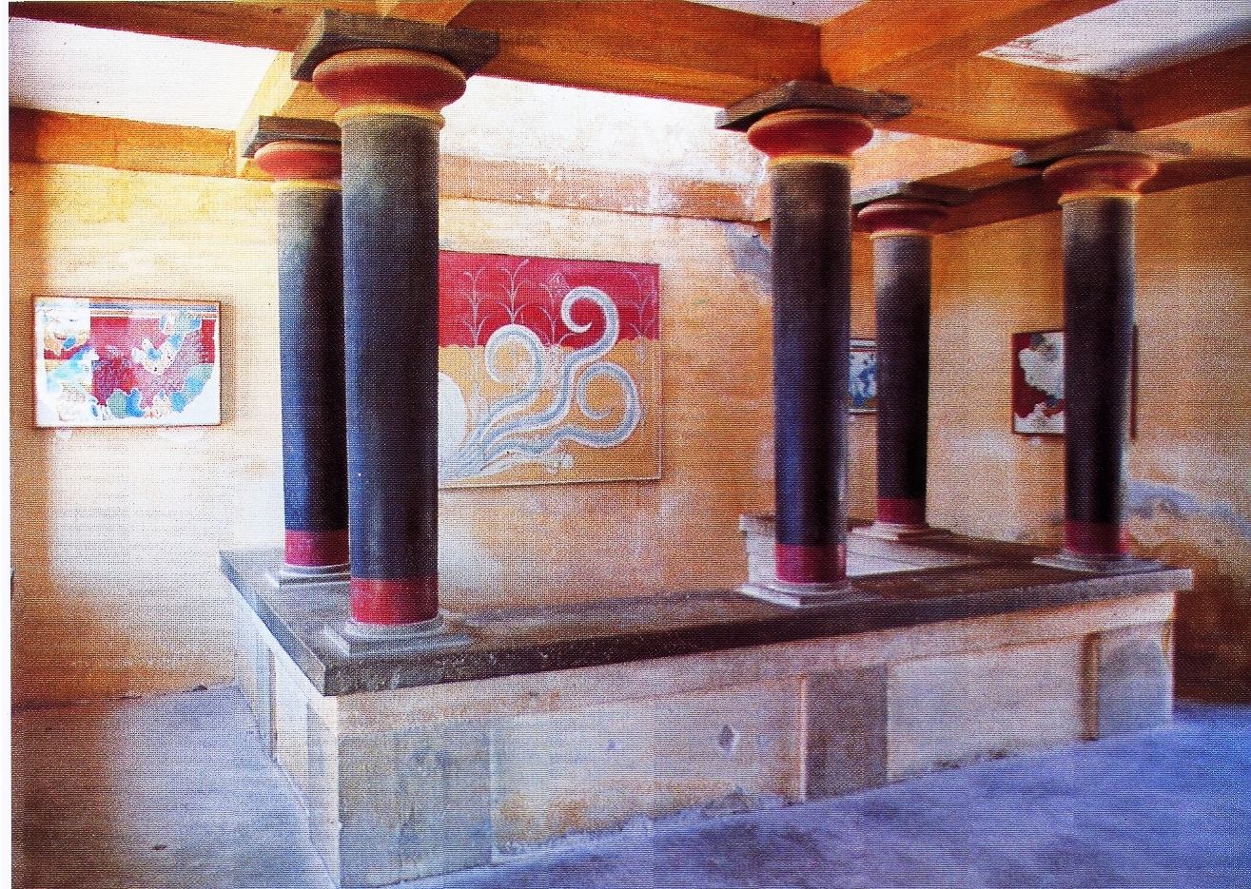
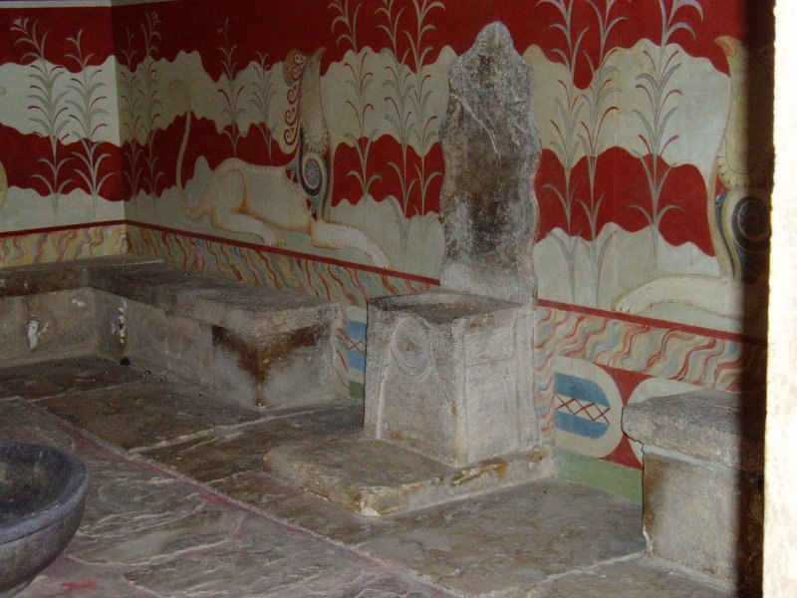
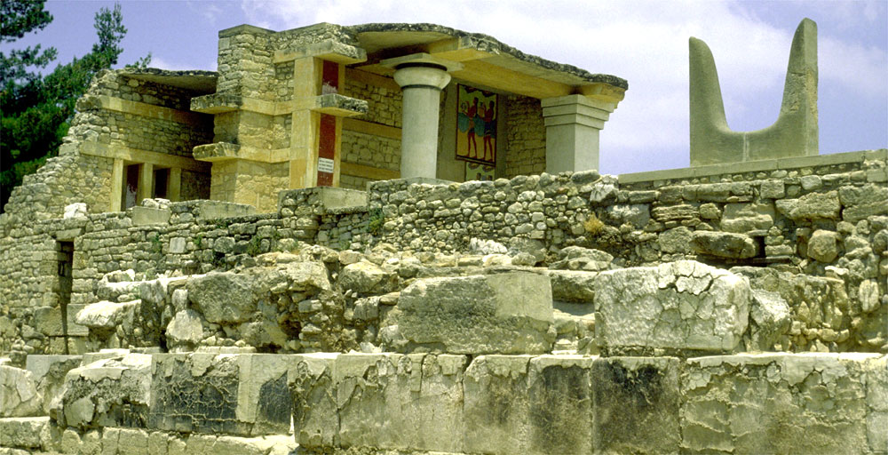
dnešní podoba paláce Knossos

Slide 8
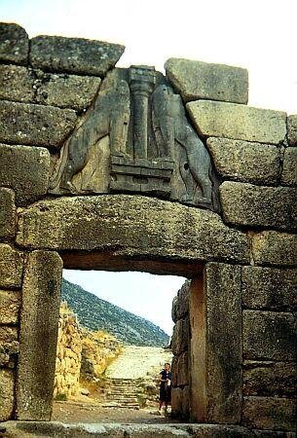
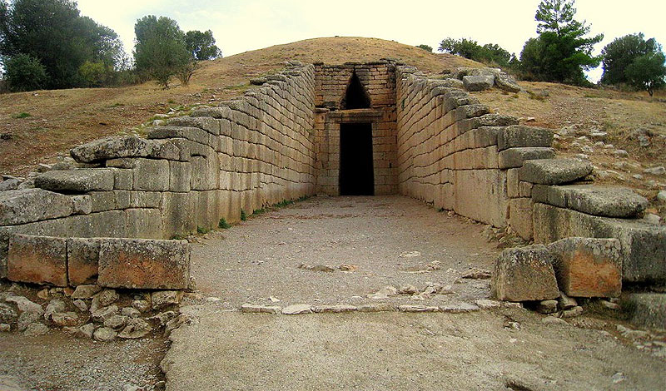
MYKÉNSKÁ KULTURA
poloha: Peloponéský poloostrov
kyklopské zdivo = z velkých
kamenných bloků

Slide 9
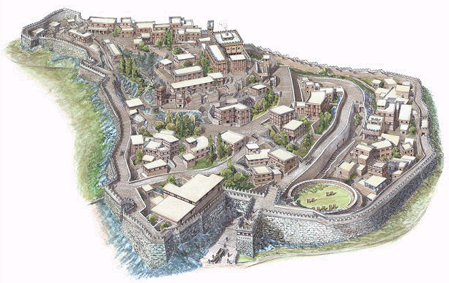
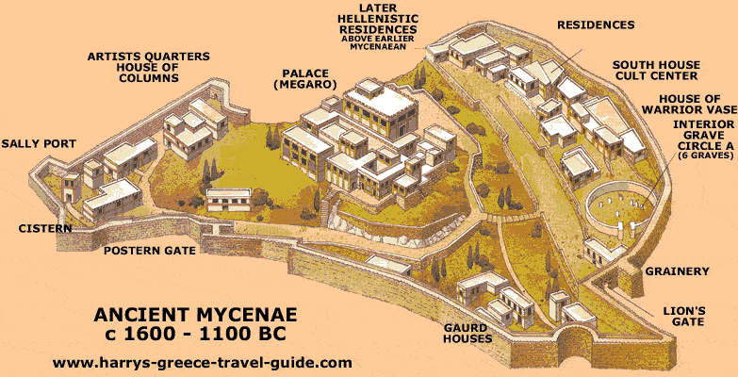
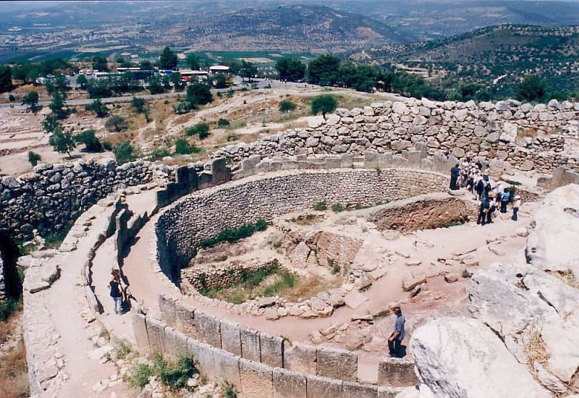
model Mykén

Slide 10
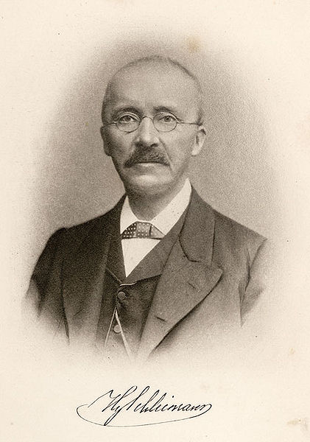
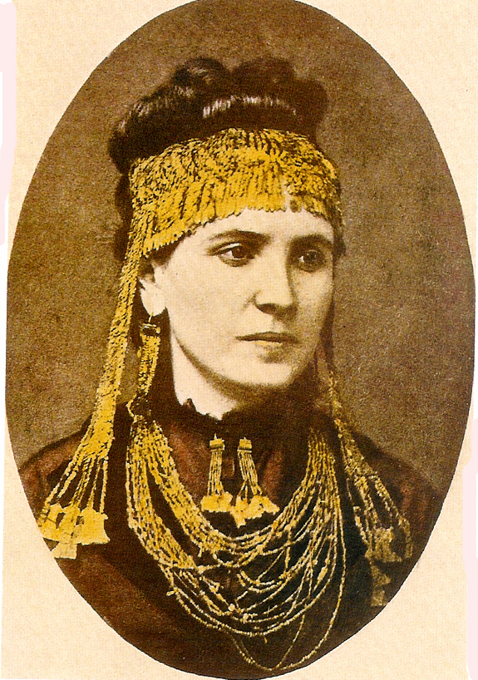
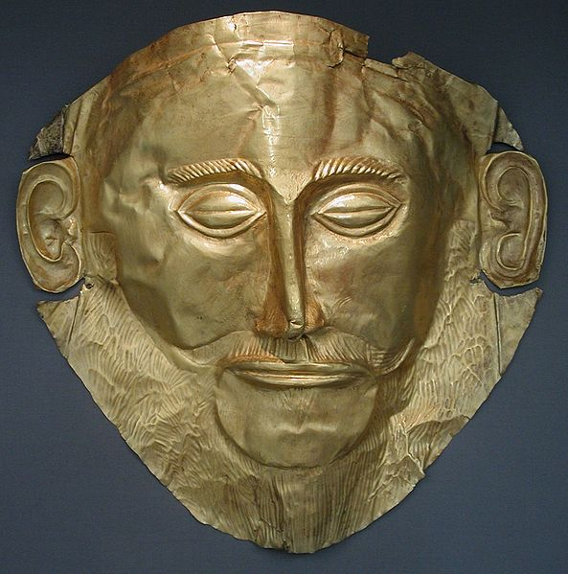
H. Schliemann –
německý archeolog,
objevitel Tróje a mykénských
pokladů
(zlatá Agamemnonova maska)

Slide 11
 |  |  | 4
 |  | 3
1
 |  |  |  | 5
 | 2
A. Objevitel Tróje B. palác na Krétě
C. Obluda s býčí hlavou a lidským tělem
D. ostrov, kolébka Minojské kultury E. bludiště
A. | B. | C. | D. | E.
1 - označení civilizací ve Středozemí
2 - zdivo z velkých kusů kamenů
3 - dvojitá sekera
4 - kultura na Krétě
5 - poloostrov na jihu Řecka

Slide 12
P |  |  | 4
A |  | L |  | P
L | K | A |  | E
Á | Y | B |  | L
C | K | R |  | O
O | L | Y | M | P
V | O | S | Y | O
É | P | 3 | K | N
1 | S |  | É | É
 | K |  | N | S
 | É |  | S | 5
 | 2 |  | K
 |  |  | Á
A. Objevitel Tróje B. palác na Krétě
C. Obluda s býčí hlavou a lidským tělem
D. ostrov, kolébka Minojské kultury E. bludiště
A. | B. | C. | D. | E.
 |  |  |  | L
S
 |  |  |  | A
C | K |  | K | B
H | N |  | R | Y
L | O | M | É | R
I | S | I | T | I
E | S | N | A | N
M | O | O |  | T
A | S | T
N |  | A
N |  | U
 |  | R
 |  | U
 |  | S
1 - označení civilizací ve Středozemí
2 - zdivo z velkých kusů kamenů
3 - dvojitá sekera
4 - kultura na Krétě
5 - poloostrov na jihu Řecka

Slide 13

Nejstarší evropská starověká kultura vznikla na
řeckém ostrově ..1.. Tato kultura se nazývá ..2..,
podle legendárního krále, který držel ve svém paláci
Mínotaura. Mínotaurus byl ..3.. a žil v ..4..
Nejznámějším palácem na Krétě byl ..5..
Labrys byla ..6..
Mykény leží na ..7.. poloostrově. Mykéňané používali
mohutné zdivo, kterému se říká ..8.. podle ..9..
Schliemann se proslavil ..10..
1. Kréta 2. Minojská 3. obluda s býčí hlavou 4. labyrintu 5. Knossos 6. dvojitá sekera 7. Peloponéském 8. kyklopské 9. bájných obrů 10. objevením Tróje

Slide 14
použité zdroje
http://office.microsoft.com/cs-cz
http://82.114.195.35:90/ProjektModerniUmeni/Starov%C4%9Bk/Projekt%20-%20Kr%C3%A9ta,%20Myk%C3%A9ny/Mince%20s%20Labyrintem.jpg citováno 5,11.2011
http://cs.wikipedia.org/wiki/Soubor:Minotaur.jpg citováno 4.11.2011
http://217.115.252.254:1572/Dokumenty%20pro%20studenty/Dvo%C5%99%C3%A1k%20Martin/2.%20Starov%C4%9Bk/3.%20Kr%C3%A9ta%20a%20egejsk%C3%A1%20oblast/1.%20Architektura/4.%20Knossos%20-%20pokus%20o%20rekonstrukci%20vzhledu%20pal%C3%A1ce.jpg citováno 3.11.2011
http://82.114.195.35:90/ProjektModerniUmeni/Starov%C4%9Bk/Projekt%20-%20Kr%C3%A9ta,%20Myk%C3%A9ny/Kn%C4%9B%C5%BEky.jpg citováno 2.12.2011
http://82.114.195.35:90/ProjektModerniUmeni/Starov%C4%9Bk/Projekt%20-%20Kr%C3%A9ta,%20Myk%C3%A9ny/Rekonstrukce%20Labyrintu.jpg citováno 8.12.2011
http://217.115.252.254:1572/Dokumenty%20pro%20studenty/Dvo%C5%99%C3%A1k%20Martin/2.%20Starov%C4%9Bk/3.%20Kr%C3%A9ta%20a%20egejsk%C3%A1%20oblast/1.%20Architektura/6.%20Knossos%20-%20ruiny%20m%C3%ADnojsk%C3%A9ho%20pal%C3%A1ce.JPG citováno 5.12.2011
http://217.115.252.254:1572/Dokumenty%20pro%20studenty/Dvo%C5%99%C3%A1k%20Martin/2.%20Starov%C4%9Bk/3.%20Kr%C3%A9ta%20a%20egejsk%C3%A1%20oblast/1.%20Architektura/11.%20Knossos%20-%20ruiny%20m%C3%ADnojsk%C3%A9ho%20pal%C3%A1ce.JPG citováno 1.12.2011
http://commons.wikimedia.org/wiki/File:Armon_Knossos_P1060030.JPG citováno 3.1.2012
http://commons.wikimedia.org/wiki/File:Akrotiri_dolphins.jpg citováno 3.1.2012
http://rpgforum.cz/forum/viewtopic.php?p=235219 citováno 3.12.2011
http://historie-sveta.blogspot.com/2008/04/myknsk-civilizace.html citováno 5.12.2011
http://cs.wikipedia.org/wiki/Soubor:Heinrich_Schliemann.jpg citováno 4.12.2011
http://cs.wikipedia.org/wiki/Soubor:MaskeAgamemnon.JPG citováno 5.12.2011
http://gwenminor.com/wp-content/uploads/2010/06/Sophia-Schliemann.jpg citováno 5.12.2011
http://www.umeni.euweb.cz/obsah/recko/lvbrna.html citováno 6.1.2012
http://home.pilsfree.net/vencakapa/recko citováno 7.1.2012
http://82.114.195.35:90/ProjektModerniUmeni/Starov%C4%9Bk/Projekt%20-
%20Kr%C3%A9ta,%20Myk%C3%A9ny/Kn%C3%B3ssos,%20interi%C3%A9r%20pal%C3%A1ce.jpg citováno 9.12.2011

